Slide 1
LO STATO VETROSO
All’aumentare della temperatura di un cristallo aumentano le vibrazioni e crescono i difetti: → aumento del volume specifico e infine fusione del cristallo alla T°_{f} (temperatura “termodinamica” di equilibrio tra fuso e cristallo).

Slide 2
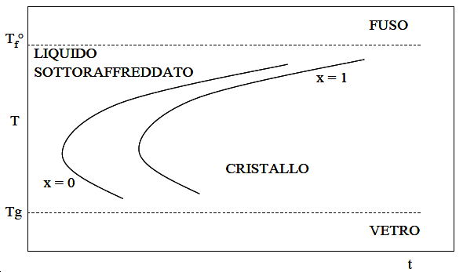
Nel raffreddamento del fuso si può avere un sottoraffreddamento: una fase liquida permane al di sotto della T°_{f}.
In un raffreddamento molto veloce (immersione in azoto liquido) il materiale rimane in uno stato disordinato: → vetro.
Diagramma TTT (Temperatura – Tempo - Trasformazione): prende in considerazione anche il tempo. Il processo di cristallizzazione è rappresentato da due curve relative alle condizioni di inizio e di fine della trasformazione.
Grado di cristallinità x = rapporto tra la massa del materiale in fase cristallina e la massa totale di campione →
inizio cristallizzazione: x = zero
fine cristallizzazione x = 1 (nei casi reali x < 1)

Slide 3
Nel campo delle alte temperature le due curve sono asintotiche al valore della temperatura termodinamica di fusione T°_{f}.
Nel campo delle basse temperature, le due curve sono “tagliate” al di sotto di una temperatura a cui avviene la vetrificazione, che è caratteristica del materiale e che è indicata con T_{g}

Slide 4
ΔH_{f} è sempre > 0. La fusione è un processo endotermico: nel fuso le forze di interazione inter- ed intra-molecolari sono minori rispetto al solido cristallino (distanze tra molecole non corrispondono più al minimo della curva di potenziale).
ΔS_{f} è sempre > 0. Nel fuso le molecole hanno maggiore mobilità e quindi maggiore disordine.
Il termine entalpico è sempre sfavorevole al processo di fusione; il termine entropico è invece sempre favorevole.
Il ΔH_{f} varia poco con la temperatura, ma non il ΔS_{f} (il disordine cresce con T anche in fase liquida), inoltre ΔS_{f} è moltiplicato per T nell’espressione del ΔG_{f} .
A basse T prevale l’entalpia e ΔG_{f} è positivo (la fusione non avviene), ad alte T il contributo entropico prevale, la fusione avviene e la fase liquida è stabile.

Slide 5
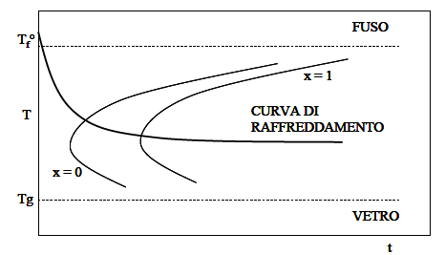
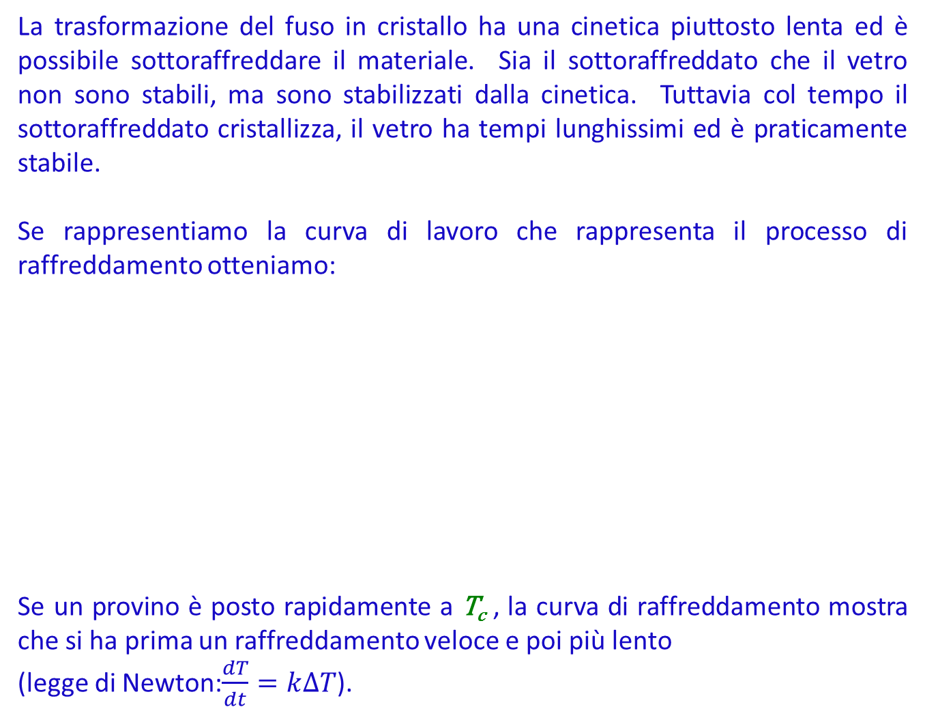
La trasformazione del fuso in cristallo ha una cinetica piuttosto lenta ed è possibile sottoraffreddare il materiale. Sia il sottoraffreddato che il vetro non sono stabili, ma sono stabilizzati dalla cinetica. Tuttavia col tempo il sottoraffreddato cristallizza, il vetro ha tempi lunghissimi ed è praticamente stabile.
Se rappresentiamo la curva di lavoro che rappresenta il processo di raffreddamento otteniamo:
Se un provino è posto rapidamente a T_{c} , la curva di raffreddamento mostra che si ha prima un raffreddamento veloce e poi più lento
(legge di Newton:$\frac{dT}{dt}=k∆T$).
T_{c}

Slide 6
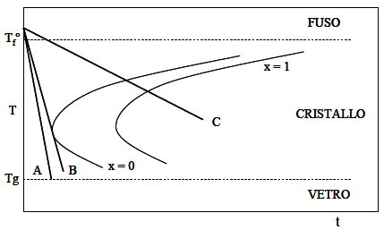
Supponiamo (idealmente) che la velocità di raffreddamento sia costante (una retta):
A è una velocità di raffreddamento alta, C una bassa e B una critica tangenziale alla curva di inizio cristallizzazione. Con velocità basse si ottiene il cristallo, ma con velocità alte si ha solo parziale cristallizzazione e sotto la velocità critica si ottiene un vetro.
Per i polimeri la natura macromolecolare implica una cristallizzazione con cinetica molto lenta (le curve x=0 e x=1 sono spostate molto a destra) e la vetrificazione è facile.
Ma…. polimeri stereo-regolari sono in grado di cristallizzare, polimeri non stereo-regolari mantengono sempre lo stato disordinato del liquido.

Slide 7
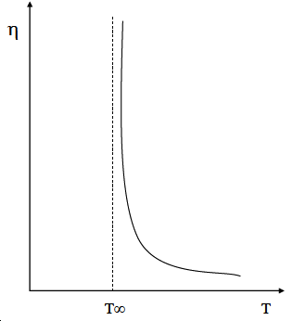
La proprietà che più caratterizza lo stato vetroso è la variazione di viscosità (η)
che aumenta al diminuire della temperatura: (K è una costante empirica e B è l’energia di attivazione dei movimenti strutturali).
L’andamento è dato dalla curva sperimentale:
equazione (Cohen-Turnbull),
dove A = ln K (poiché la η è decine di ordini di
grandezza superiore a quella del fuso la curva sembra
tendere ad un asintoto).
Le proprietà del sistema sottoraffreddato e di quello vetroso sono diverse e si può (quasi) parlare di due fasi separate da una transizione: la transizione vetrosa.

Slide 8
Transizione vetrosa
C’è una diversa possibilità di movimento degli elementi strutturali del sistema al di sopra ed al di sotto della transizione vetrosa.
Liquido sottoraffreddato: gli elementi strutturali si possono spostare, sono permesse rotazioni attorno a legami di valenza e movimenti traslazionali →
La struttura può raggiungere l’equilibrio dato dalle condizioni al contorno di temperatura e pressione.
Solido vetroso: i movimenti degli elementi strutturali sono parzialmente bloccati, sono possibili vibrazioni, ma non rotazioni e traslazioni. Il sistema è bloccato in una situazione di non-equilibrio.
La transizione vetrosa è una transizione di natura cinetica legata alla maggiore e minore facilità dei movimenti rotazionali e traslazionali della macromolecola.
Dal punto di vista strutturale il vetro ha la stessa struttura disordinata e amorfa del liquido sottoraffreddato.

Slide 9
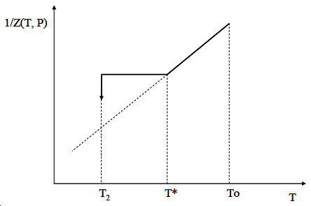
Parlando di struttura del sistema, possiamo definire un parametro d’ordine Z(T, P).
Z è maggiore a temperature basse ed in un processo di raffreddamento a P = cost. si ha:
L’andamento del parametro d’ordine è
il seguente:
fra T* e T₂ il sistema non può adeguarsi
alle condizioni esterne.
Nel processo a T₂ cost., con un tempo
sufficientemente lungo il parametro Z
evolve al suo valore di equilibrio.
Stati di equilibrio con la temperatura
temperatura critica
Stato di non-equilibrio

Slide 10
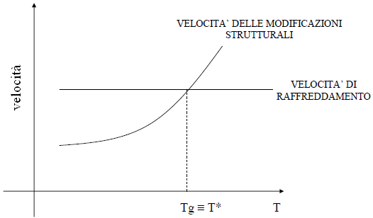
La T* è detta temperatura di transizione vetrosa e si indica con T_{g .}
E’ evidente che il passaggio da liquido sottoraffreddato a vetro dipende dal rapporto tra velocità del raffreddamento (V_{r} ) e velocità delle modificazioni di struttura del sistema (V_{ms} ):
La V_{r} può essere prefissata arbitrariamente, ma la seconda diminuisce con la temperatura (impedimento dei movimenti strutturali). Al di sotto della temperatura di transizione vetrosa i movimenti strutturali sono non-nulli, ma semplicemente insufficienti per seguire il progressivo diminuire della temperatura durante il raffreddamento. Il valore di T_{g} si innalza all’aumentare della velocità di raffreddamento. Il sistema non ha tempo di adeguarsi alle condizioni esterne.

Slide 11
Aspetti tecnologici legati alla temperatura di transizione vetrosa
Il vetro, molto lentamente, fluisce nel tempo ed il materiale subisce delle variazioni (ad esempio dimensionali) che sono sempre più rilevanti quanto più ci si avvicina alla temperatura di transizione vetrosa. Se un materiale viene utilizzato a temperatura prossima alla T_{g} , bisogna tenerne conto nella progettazione del manufatto.
L’evoluzione della struttura del polimero al di sotto della T_{g} porta in ogni caso a quella del liquido sottoraffreddato e non a quella del cristallo che corrisponde allo stato di stabilità termodinamica del sistema.
Un liquido sottoraffreddato può raggiungere uno stato stabile solo in tempi
infinitamente lunghi ed a temperature sufficientemente prossime a T_{g} (considerando che la mobilità molecolare dipende da moti cooperativi del sistema).
Nel tempo, a temperatura costante, un vetro subisce delle variazioni strutturali che fanno lentamente evolvere il sistema verso stati vetrosi con proprietà diverse. Tale processo si definisce “invecchiamento fisico”.

Slide 12
In conclusione:
1) Un tempo “sufficiente” deve essere “sempre” permesso in un qualsiasi processo o reazione affinché l’equilibrio termodinamico sia raggiunto.
2) Le variazioni nello stato conformazionale di una catena polimerica avvengono (nell’intorno di T_{g} ) in modo più lento di altri processi molecolari.
3) In un esperimento, il valore sperimentale di T_{g} si registra a temperatura via via più bassa man mano che la velocità di raffreddamento diminuisce.
4) Se esiste un valore di equilibrio per la temperatura di transizione vetrosa, questo deve essere sicuramente più piccolo di qualsiasi altra temperatura di transizione T_{g} osservata a velocità finita.

Slide 13
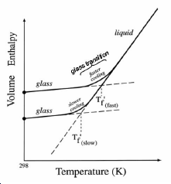
Determinazione della transizione vetrosa → misura del volume specifico, del contenuto entalpico o del modulo elastico.
Volume specifico e contenuto entalpico di un polimero sono correlati con la struttura intermolecolare e le sue variazioni con la temperatura; sono direttamente o indirettamente misurabili.
La diminuzione del volume specifico e dell’entalpia che accompagna il
raffreddamento di un campione è meno veloce quando il sistema passa da liquido sottoraffreddato a vetro: in conseguenza di ciò entrambe queste grandezze hanno, nel vetro, valori superiori a quelli che avrebbero, a parità di temperatura, nel corrispondente liquido sottoraffreddato.
Variazioni misurate per due diverse velocità di raffreddamento.
Correlare con il grafico di 1/Z (T).
Il valore di T_{g} viene definito dall’intersezione dei due tratti rettilinei a diversa pendenza. (Analogia con le transizioni di fase).

Slide 14
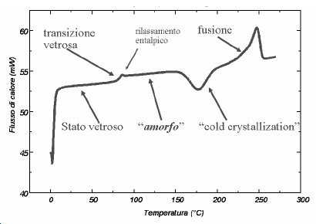
Dati sperimentali:
Il coefficiente di espansione è dato da:
Significa che il volume del materiale cambia di una quantità frazionale fissa.
Es. un blocco di acciaio di 1m³ si espande a 1.002 m³ per un aumento di 50°C (20% di espansione). Un blocco di 2 m³ si espande a 2.004 m³ quindi sempre del 20%.
Calore specifico: si misura col calorimetro differenziale a scansione (DSC).

Slide 15
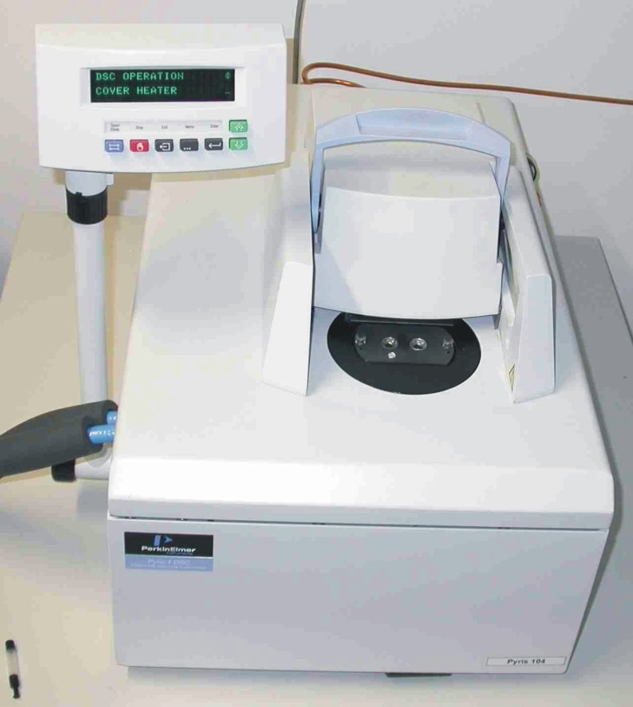
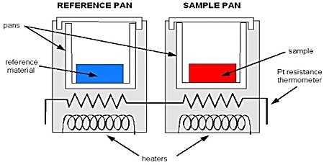
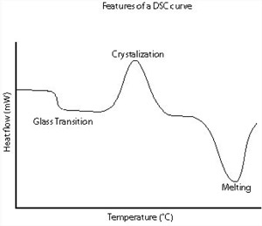
Schema di un calorimetro differenziale a scansione

Slide 16
Riscaldamento di un fuso polimerico “sottoraffreddato” a valori di temperatura sotto la Tg in modo da conservare a basse temperature la fase disordinata amorfa.
La transizione vetrosa è associata una variazione brusca nel valore numerico del C_{p} , e del fenomeno di “invecchiamento fisico”
del campione (rilassamento entalpico).
Superata la transizione vetrosa, il campione polimerico si trova in uno stato di “fuso sottoraffreddato”, cioè in uno stato metastabile che dovrebbe trasformarlo in una fase cristallina se i moti molecolari fossero sufficientemente ampi da consentire la formazione di nuclei cristallini e l’accrescimento della fase cristallina (purché il polimero fosse strutturalmente regolare e perciò “cristallizzabile”). Ciò accade qualche decina di gradi sopra la temperatura T_{g}.
Il processo spontaneo di cristallizzazione a partire da uno stato metastabile ottenuto per raffreddamento, è denominato in inglese “cold-crystallization” per sottolineare che il campione cristallizza mentre si proviene da temperature basse.
Continuando a riscaldare la fase cristallina così ottenuta si raggiunge una temperatura a cui il campione subisce un processo di fusione.

Slide 17
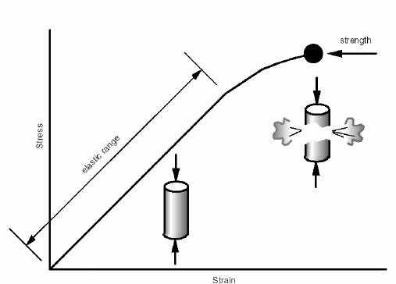
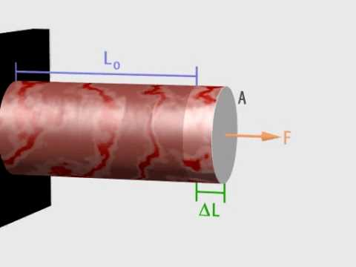
Il modulo elastico descrive la tendenza di un oggetto a deformarsi elasticamente (non permanentemente) quando si applica una forza. E’ definito come la pendenza di una curva forza di risposta - deformazione (nell’intervallo della deformazione elastica).
Il modulo di Young (E) descrive l’elasticità alla trazione, ovvero la tendenza di un oggetto a deformarsi lungo un asse (spesso è definito come modulo elastico)
Quindi un materiale molto rigido ha un modulo elastico molto alto.
Un acciaio con un modulo di Young di 30 GPa con un carico di 30 MPa darà l’allungamento di 1 mm per una barra di 1 metro.

Slide 18
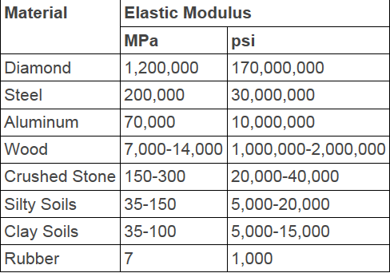
Valori tipici del modulo elastico per diversi materiali
silty soil = terreno limoso; clay soil = terreno argilloso

Slide 19
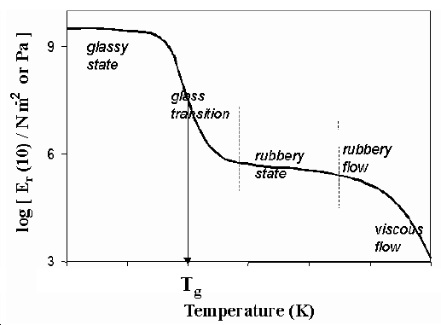
I materiali polimerici presentano un andamento specifico del modulo elastico E in funzione della temperatura. E ha un valore dell’ordine di 10¹⁰ Nm⁻² per i polimeri vetrosi e subisce una variazione piuttosto brusca nel passaggio dallo stato vetroso allo stato viscoelastico (10⁶ Nm⁻²), per poi subire lente variazioni e crollare a valori bassissimi nel liquido.

Slide 20
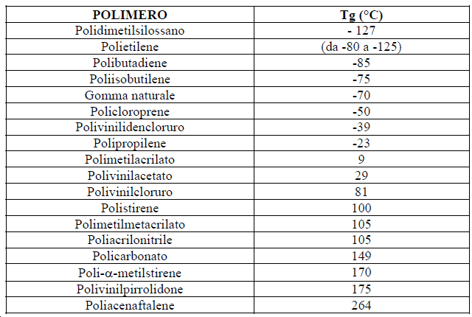
Temperature di transizione vetrosa dei polimeri di più comune impiego
da polimero a polimero ci sono differenze di comportamento notevole che contribuiscono a definire differenti condizioni d’uso.

Slide 21
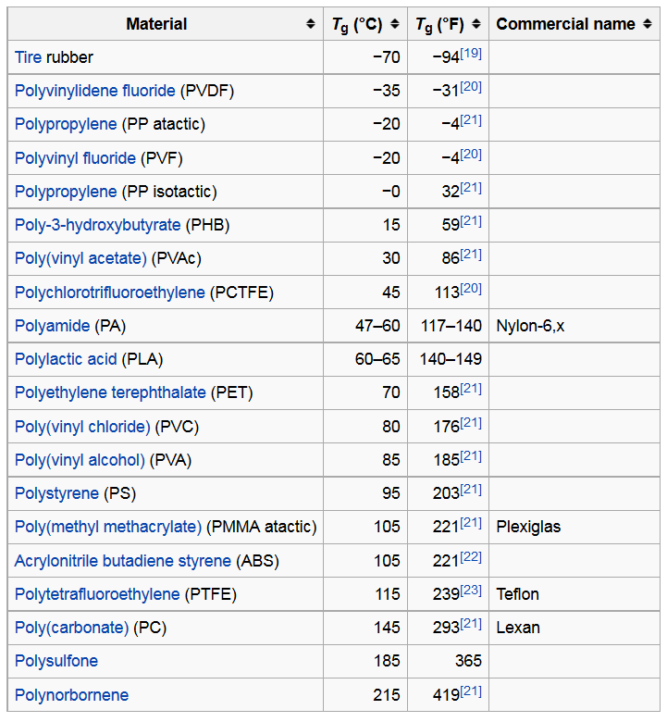

Slide 22
Parametri di diversa natura influiscono sul valore numerico della transizione vetrosa → importanza nel controllo tecnologico del materiale polimerico.
Parametri interni, dovuti alla natura molecolare del materiale.
Parametri esterni, controllabili e sui quali l’operatore può intervenire.
Se un parametro riduce la facilità con cui avvengono le modificazioni strutturali, esso determina un innalzamento nel valore numerico della T_{g} di un polimero.
Parametri interni più importanti sono: la flessibilità della catena macromolecolare e le forze di interazione tra le unità molecolari.
Polimeri con alta mobilità interna (bassi impedimenti alla rotazione) hanno bassi valori della temperatura di transizione vetrosa:
es. polidimetilsilossano T_{g} di -127°C.
L’inserimento di monomeri meno flessibili fa aumentare la T_{g} :
il polimetilene ha una T_{g} più elevata (tra -80 e -125 °C) che aumenta in modo notevole con inserendo gruppi molto rigidi nella catena (polietilentereftalato, T_{g} = 70°C).

Slide 23
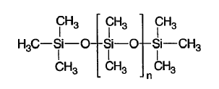
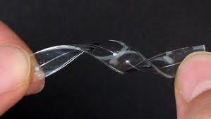
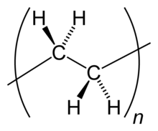
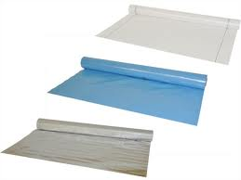
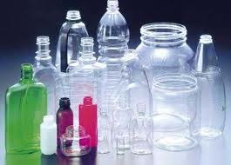
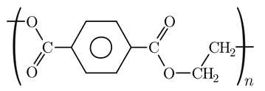
Polidimetilsilossano
Polimetilene o polietilene
Polietilentereftalato

Slide 24
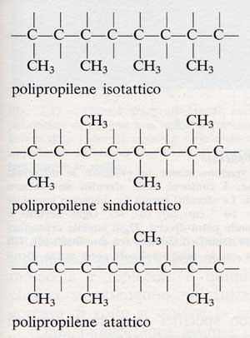
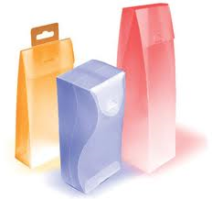
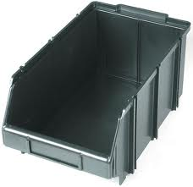
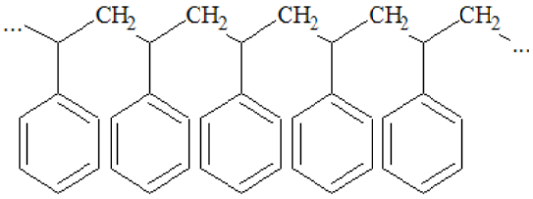
La T_{g} del materiale varia con la presenza di sostituenti laterali. Aumenta se la catena principale ha sostituenti laterali di elevata rigidità e ingombro sterico, che diminuiscono la mobilità della catena; passando dal polimetilene (≈-100°C) al polipropilene ed al polistirene la T_{g} arriva a –23°C ed a 100°C
Polipropilene
Polistirene

Slide 25
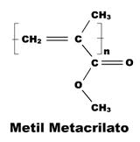
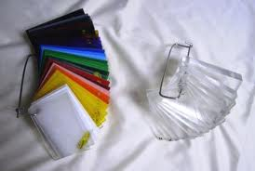
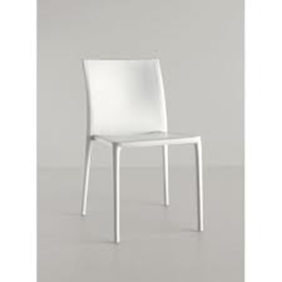
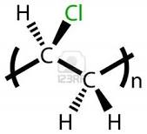
Catene laterali flessibili provocano un aumento di mobilità (“plastificazione interna”); nella serie degli alchil-metacrilati la T_{g} diminuisce al crescere della lunghezza della catena alifatica.
Variazione delle forze intermolecolari: in generale la T_{g} aumenta all’aumentare dell’energia di coesione. La presenza di gruppi polari o di legami idrogeno, aumentando l’intensità delle forze intermolecolari, riduce la mobilita molecolare ed innalza il valore della T_{g} . Es. sulla catena polietilenica la presenza di gruppi come –Cl, -OH, -CN aumenta il valore della T_{g} molto di più di gruppi non polari (di dimensioni equivalenti) come –CH₃.
il polivinilcloruro ha una T_{g} di 80°C, molto superiore a quella del polipropilene atattico, che è -23°C. Il Nylon 6,x ha una T_{g} di 47-60°C.
Polivinilcloruro

Slide 26
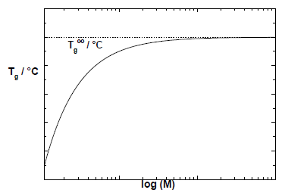
Parametri esterni che influenzano la temperatura di transizione vetrosa sono: massa molecolare, grado di reticolazione, cristallinità, effetto di un diluente.
La T_{g} di un polimero aumenta con la sua massa molecolare, dapprima velocemente e poi lentamente, per raggiungere un valore costante al di sopra di una massa dell’ordine di una decina di migliaia. Si può attribuire il fenomeno all’effetto che hanno i terminali (in genere molto mobili) rispetto agli elementi centrali della catena.
La dipendenza dalla massa molecolare è data dall’ equazione di Flory-Fox:
(T_{g} ∞ è la T_{g} per una massa molto alta e K è una costante empirica):

Slide 27
L’introduzione di unità con funzionalità maggiore di 2, possono portare a risultati differenti, ma correlati con il concetto di diminuzione oppure aumento di mobilità complessiva.
Per catene non lineari (ramificate, a stella, a pettine, ecc.), a parità di peso molecolare, la T_{g} diminuisce con l’aumentare delle ramificazioni → aumenta il numero dei residui terminali più mobili.
L’introduzione di reticolazione fa aumentare notevolmente la T_{g} → aumento della massa molecolare (mentre il numero dei terminali è costante) e diminuzione della mobilità interna.
Parziale cristallinità → i segmenti molecolari che costituiscono la frazione non cristallina sono caratterizzati da una mobilità ridotta. Le zone cristalline agiscono da vincoli fisici → la T_{g} aumenta all’aumentare del grado di cristallinità del polimero. Ma …. nei polimeri semi-cristallini, il fenomeno della T_{g} risulta meno evidente all’aumentare della cristallinità, in quanto si manifesta solo in una frazione del materiale.
I copolimeri statistici mostrano quasi sempre un valore di T_{g} intermedio tra le T_{g} dei due corrispondenti omopolimeri.
Invece, i copolimeri a blocchi presentano due valori di T_{g} , una per ciascun omopolimero (se cristallizzabili, si hanno anche due valori di T_{m} ).

Slide 28
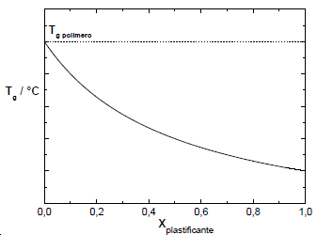
La T_{g} di un polimero può essere abbassata mescolando ad esso un composto a T_{g} inferiore: si tratta di sostanze a bassa massa molecolare, che devono essere compatibili con il polimero stesso. L’effetto prende il nome di plastificazione ed il prodotto aggiunto di plastificante: utilizzato per migliorare la processabilità del polimero e per modificare le caratteristiche fisico-meccaniche di molti materiali polimerici.

